Slide 1
ΠΑΝΕΠΙΣΤΗΜΙΟ ΔΥΤΙΚΗΣ ΑΤΤΙΚΗΣ
ΤΜΗΜΑ ΝΑΥΠΗΓΩΝ ΜΗΧΑΝΙΚΩΝ
ΘΕΡΜΟΔΥΝΑΜΙΚΗ
1^{ο} ΘΕΡΜΟΔΥΝΑΜΙΚΟ ΑΞΙΩΜΑ
Γεώργιος Κ. Χατζηκωνσταντής Επίκουρος Καθηγητής
Διπλ. Ναυπηγός Μηχανολόγος Μηχανικός
M.Sc. ‘’Διασφάλιση Ποιότητας’’
Τμήμα Ναυπηγικών Μηχανικών
Πανεπιστημίου Δυτικής Αττικής (ΠΑ.Δ.Α.)
ΘΕΡΜΟΔΥΝΑΜΙΚΗ ΚΑΘΗΓΗΤΗΣ ΓΕΩΡΓΙΟΣ Κ. ΧΑΤΖΗΚΩΝΣΤΑΝΤΗΣ 2020

Slide 2
ΓΕΝΙΚΑ

Slide 3
ΚΛΕΙΣΤΟ ΣΥΣΤΗΜΑ - ΚΛΕΙΣΤΗ ΜΕΤΑΒΟΛΗ
Για ένα κλειστό σύστημα που υποβάλλεται σε κυκλική διαδικασία, ο λόγος μεταξύ του αλγεβρικού αθροίσματος των θερμικών ποσοτήτων και του αλγεβρικού αθροίσματος των ποσοτήτων έργου είναι σταθερός.
$$\frac{\left.q ({kcal}/{kp}\right)}{\left.l ({kp∙m}/{kp}\right)}=σταθερό ({kcal}/{kp∙m})$$
$$Σ\left(Q\right)= αλγεβρικό αθροισμα ποσοτητων θερμότητας$$
$$Σ(Q)=Σ(L)$$
$$Σ\left(L\right)=αλγεβρικο αθροισμα ποσοτητων εργου$$
Θερμότητα 1000 (cal) μετατρέπεται σε έργο 427 (kp.m)
$$\left.1 \left( kJ \right)=4,1868 (Kcal\right)$$
$$\oint{δQ}= \oint{δL}$$
1^{ο} ΘΕΡΜΟΔΥΝΑΜΙΚΟ ΑΞΙΩΜΑ για κλειστά συστήματα και κλειστή μεταβολή
$$Q \left(J\right)=m \left(kg\right)∙q \left(\frac{J}{kg} \right) και L \left(J\right)=m\left(kg\right)∙l (\frac{J}{kg})$$

Slide 4
Κλειστό σύστημα – ανοικτή μεταβολή
Αρχική κατάσταση 1 :
$$\left(p_{1} , υ_{1} , T_{1}\right)$$
$$Σ(Q)≠Σ(L)$$
Τελική κατάσταση 2 :
$$\left(p_{2} , υ_{2} , T_{2}\right)$$
Για μονάδα συστήματος :
$$q_{1,2}− l_{1,2}=Δe$$
$$q_{1,2} − l_{1,2}=({\left.Δe\right)}_{ΚΙΝ}+ ({\left.Δe\right)}_{ΔΥΝ} +({\left.Δu\right)}_{1,2}$$
$$Δe=({\left.{Δe}_{ΚΙΝ}\right)}_{ 1,2}+({\left.{Δe}_{ΔΥΝ}\right)}_{ 1,2}+({\left.{Δe}_{ΧΗΜ}\right)}_{ 1,2}+ ({\left.{Δe}_{ΗΛ/ΜΑΓΝ}\right)}_{ 1,2 }+ ({\left.Δu\right)}_{ 1,2}$$
$$q_{1,2}= l_{1,2} +({\left.Δu\right)}_{1,2}= l_{1,2}+(u_{2}− u_{1})$$
1^{ο} ΘΕΡΜΟΔΥΝΑΜΙΚΟ ΑΞΙΩΜΑ
$$\left(\frac{kJ}{kg}\right)$$
$$\left(\frac{kJ}{kg}\right)$$
$$\left(\frac{kJ}{kg}\right)$$
$$δL=p∙dV=έργο μεταβολης όγκου$$

Slide 5
Για το σύνολο του συστήματος :
$$\left.Q_{1,2}= L_{1,2}+(U_{2}− U_{1}\right)$$
1^{ο} ΘΕΡΜΟΔΥΝΑΜΙΚΟ ΑΞΙΩΜΑ
$$\left(kJ\right)$$
$$\left(kJ\right)$$
$$\left(kJ\right)$$
ΕΣΩΤΕΡΙΚΗ ΕΝΕΡΓΕΙΑ
$$\left.U=φ′ (p , T\right)$$
Ιδανικά αέρια
$$\left.U=f ( T\right)$$
Πραγματικά αέρια
$$\left.U=φ′′ (υ , T\right)$$
$$\left.U=φ′′′ (p , υ\right)$$
Τιμές Εσωτερικής ενέργειας
ΠΙΝΑΚΑΣ 3^{α} ΜΕΡΟΣ 8^{ο} Α

Slide 6
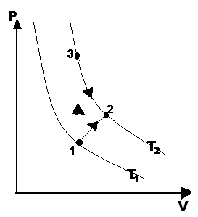
ΕΣΩΤΕΡΙΚΗ ΕΝΕΡΓΕΙΑ
Για τα ιδανικά αέρια , η μεταβολή της εσωτερικής ενέργειας σε οποιαδήποτε είναι ίση με το γινόμενο της ποσότητας του αερίου επί τη διαφορά θερμοκρασίας επί την ειδική θερμότητα υπό σταθερό όγκο , ακόμα και στην περίπτωση που η μεταβολή δεν είναι υπό σταθερό όγκο.

Slide 7
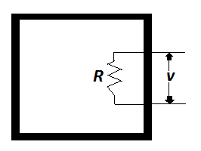
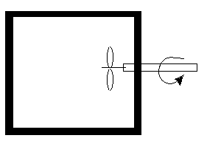
Κλειστό σύστημα – ανοικτή μεταβολή
$$\left.Q_{1,2}= L_{1,2}+(U_{2}− U_{1}\right)$$
ΕΠΙΣΗΜΑΝΣΗ
$L_{1,2}$ = $L_{V}+L_{a}$
Έργο μεταβολής όγκου
Έργο κάθε μορφής εκτός του έργου όγκου

Slide 8
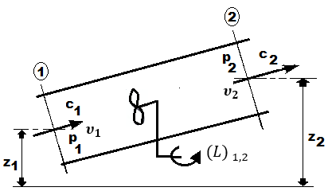
Ανοικτό σύστημα
Αρχική κατάσταση 1 :
$$\left(p_{1} , υ_{1} , T_{1}\right)$$
Τελική κατάσταση 2 :
$$\left(p_{2} , υ_{2} , T_{2}\right)$$
$$q_{1,2}− l_{1,2}=Δe$$
$$Δe=({\left.{Δe}_{ΚΙΝ}\right)}_{ 1,2}+({\left.{Δe}_{ΔΥΝ}\right)}_{ 1,2}+ ({\left.Δu\right)}_{ 1,2}$$
$$({{ΔΕ}_{ΚΙΝ} )}_{1,2} =\frac{1}{2} ∙m∙\left(c_{2}^{2} − c_{1}^{2} \right) \left[kg∙\frac{m^{2}}{\sec^{2}} \right]= \frac{1}{2} ∙m∙\left(c_{2}^{2} − c_{1}^{2} \right) ( J )$$
Για σύστημα μάζας (1 kg) προκύπτει :
$({{Δe}_{ΚΙΝ} )}_{1,2}$ $= \frac{1}{2} ∙m∙\left(c_{2}^{2} − c_{1}^{2} \right) \left[kg∙\frac{m^{2}}{\sec^{2}} \right]= \frac{1}{2} ∙\left(1 kg\right)∙\left(c_{2}^{2} − c_{1}^{2} \right) \left( J\right)=\frac{1}{2} ∙\left(c_{2}^{2} − c_{1}^{2} \right) (\frac{J}{kg}$)

Slide 9
${\left.{(ΔΕ}_{ΔΥΝ} \right)}_{1,2} =m∙g ∙\left(z_{2} − z_{1} \right) \left[kg∙\frac{m^{2}}{\sec^{2}} \right]= m∙g ∙\left(z_{2} − z_{1} \right) \left( J\right)=(1 kg) ∙m∙\left(z_{2} − z_{1}\right) (\frac{J}{kg}$)
Για σύστημα μάζας (1 kg) προκύπτει :
${(\left.Δe\right)}_{1,2} =m∙g ∙\left(z_{2} − z_{1} \right) \left[kg∙\frac{m^{2}}{\sec^{2}} \right]=(1 kg) ∙g ∙\left(z_{2} − z_{1} \right) \left( J\right)=g∙\left(z_{2} − z_{1}\right) (\frac{J}{kg}$)
Από τη σχέση του 1^{ο} Θ.Α.
$$q_{1,2}= l_{1,2} +({\left.Δu\right)}_{1,2}= l_{1,2}+(u_{2}− u_{1})$$
προκύπτει
$$q_{1,2}=l_{t}+\left(h_{2}− h_{1}\right)+ \frac{1}{2} ∙\left(c_{2}^{2}− c_{1}^{1}\right)+g∙\left(z_{2}− z_{1}\right)$$
$$h_{2}$$
$$h_{1}$$
$$h=u+p∙υ$$
ΕΝΘΑΛΠΙΑ

Slide 10
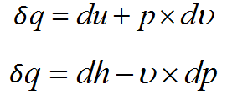
Για το σύνολο του συστήματος :
$$Q_{1,2}= L_{t} + \left(H_{2}− H_{1}\right)+ \frac{1}{2} ∙\left(c_{2}^{2}− c_{1}^{1}\right)+g∙\left(z_{2}− z_{1}\right)$$
Τιμές Ενθαλπίας
ΠΙΝΑΚΑΣ 3^{α} ΜΕΡΟΣ 8^{ο} Α
$$\left.Η=φ′ (p , T\right)$$
Ιδανικά αέρια
$$\left.Η=f ( T\right)$$
Πραγματικά αέρια
$$\left.Η=φ′′ (υ , T\right)$$
$$\left.Η=φ′′′ (p , υ\right)$$
Για μια στοιχειώδη μεταβολή :

Slide 11
Ανοικτό σύστημα (συνέχεια)
$$q_{1,2}=l_{t}+\left(h_{2}− h_{1}\right)+ \frac{1}{2} ∙\left(c_{2}^{2}− c_{1}^{1}\right)+g∙\left(z_{2}− z_{1}\right)$$
(για μονάδα συστήματος)
$$\dot{m}= \frac{dm}{dt}$$
$$\dot{m}∙q_{1,2}=\dot{m}∙l_{t}+\dot{m}∙\left[\left(h_{2}− h_{1}\right)+ \frac{1}{2} ∙\left(c_{2}^{2}− c_{1}^{1}\right)+g∙\left(z_{2}− z_{1}\right)\right]$$
$${( \dot{Q} )}_{1,2}=N_{1,2}+\dot{m}∙\left[\left(h_{2}− h_{1}\right)+ \frac{1}{2} ∙\left(c_{2}^{2}− c_{1}^{1}\right)+g∙\left(z_{2}− z_{1}\right)\right]$$
Ροή
Θερμότητας
Ισχύς
$$\left(\frac{kJ}{sec}\right)$$
$$\left(\frac{kJ}{sec}\right)=kW$$

Slide 12
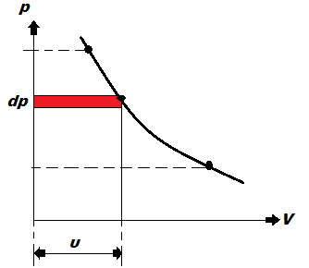
Τεχνικό έργο
$$−L_{1,2}= \int_{1}^{2}{υ∙dp}$$
Εκτόνωση :
$p_{τελικη}< p_{αρχικη } →dp<0$ $→ L_{1,2}>0$
αποδίδεται ΑΠΟ το σύστημα
Συμπίεση :
$p_{αρχικη }< p_{τελικη } →dp>0$ $→ L_{1,2}<0$
προσδίδεται ΣΤΟ σύστημα

Slide 13
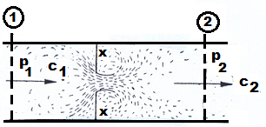
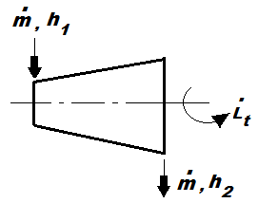
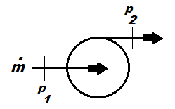
$$Q_{1,2}=N_{1,2}+\dot{m}∙\left[\left(h_{2}− h_{1}\right)+ \frac{1}{2} ∙\left(c_{2}^{2}− c_{1}^{1}\right)+g∙\left(z_{2}− z_{1}\right)\right]$$
( 1 )
Εφαρμογές ανοικτών συστημάτων
Στραγγαλισμός
Στρόβιλος
Αντλία
Από την (1) :
Από την (1) :
Από την (1) :
$0$ = [$\left(h_{2}−h_{1}\right)]={\left(Δh\right)}_{1,2}$
$$− N_{1,2}=\dot{m}∙\left[\left(h_{2}− h_{1}\right)\right]$$
$${ −N}_{1,2 }$$
$$=\dot{m}∙\left[\left(h_{2}− h_{1}\right)\right]$$
$$h_{1}=h_{2}$$
$N_{1,2}=\dot{m}∙\left[\left(h_{1}− h_{2}\right)\right]$ > 0
Επειδή $h_{1}$ > $h_{2}$
$$− N_{1,2}= \dot{m}∙υ∙\left(p_{2} − p_{1}\right)$$
Επειδή $p_{2}$ > $p_{1}$

Slide 14
ΠΑΡΑΔΕΙΓΜΑ 1
Εάν η πίεση στο μανόμετρο είναι 10 x 10⁵ (Pa) και η ατμοσφαιρική πίεση είναι 770 Torr, να υπολογιστεί η απόλυτη πίεση
Λύση
$p_{απολ }=p_{αtm }$+$p_{μ }$
$$1 Torr=133,3224 (Pa)$$
$$p_{απολ }={770 ∙133,3224 \left(Pa\right)+10∙{10}_{ }^{5}\left(Pa\right)=1102658,246 \left(Pa\right)=11,026 (bar)}_{ }$$

Slide 15
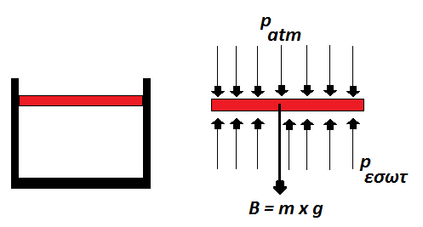
ΠΑΡΑΔΕΙΓΜΑ 2
Αέριο μάζας 60 (kg) περιέχεται σε κύλινδρο με έμβολο που έχει επιφάνεια 0,04 (m²). Εάν η τοπική πίεση είναι 0,97 x 10 ⁵ (Pa) , να υπολογιστεί η πίεση στο εσωτερικό του κυλίνδρου.
$p∙A$ = ($p_{atm}∙A)+B$
$p= p_{atm}+ \frac{B}{A}$ =${ p}_{atm}$ + $\frac{m∙g}{A}$
$p=0,97∙{10}^{5} \left(Pa\right)+ \frac{60\left(kg\right)∙9,81\left(m/{\sec^{2}} \right)}{0,04 \left(m^{2} \right)}=1,117 ∙{10}^{5}$ (Pa) = 1,117 (bar)

Slide 16
ΠΑΡΑΔΕΙΓΜΑ 3
Σε ένα δοχείο περιέχονται 4(kg) οξυγόνου σε πίεση 12 bar. Εάν ο όγκος του δοχείου είναι 0,5 (m³) να υπολογιστεί ο ειδικός όγκος του συστήματος και η θερμοκρασία του σε ( ⁰C ).
Λύση
- Ειδικός όγκος : $υ= \frac{V}{m}=\frac{0,5 (m^{3} )}{4 (kg)}=0,125 (\frac{m^{3}}{kg})$
- Θερμοκρασία : εφαρμόζεται η Κ.Ε.Ι.Α.
$p∙$υ = $R_{1}∙T →T=\frac{p∙υ}{R_{1}}$
Από ΠΙΝΑΚΑ 2 – ΜΕΡΟΣ 8^{ο} –Α
$R_{1}$=262 $\left(\frac{J}{kg∙K} \right)=\text{262 }\left(\frac{N∙m}{kg∙K} \right)$
$p=$ 12 (bar) = 12 $∙{10}^{5} \left(Pa\right)=1200∙{10}^{3} (\frac{N}{m^{2}}$)
$T=\frac{p∙υ}{R_{1}}$ = $\frac{1200∙{10}^{3}\left(\frac{N}{m^{2}}\right) ∙ 0,125 (\frac{m^{3}}{kg})}{262 (\frac{N∙m}{kg∙K})}$ = 572,52 (K)
Θερμοκρασία σε ( ⁰C ) :
$$Τ=\left(572,52 −273,15\right)=299,37\text{( }\text{0}\text{C} \text{)} ≅300 \text{( }\text{0}\text{C} \text{)}$$

Slide 17
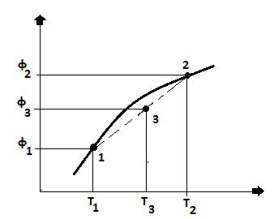
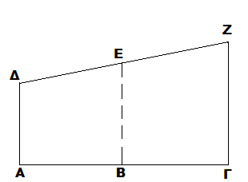
ΠΑΡΑΔΕΙΓΜΑ 4 (χρήση πίνακα)
Ποσότητα 10 kp αζώτου έχουν εσωτερική ενέργεια 1800 kcal. Ποια η θερμοκρασία και η ενθαλπία .
Πίνακας 3^{α} – ΜΕΡΟΣ Α
Γραμμική παρεμβολή
$$Β=Α+ \frac{Γ −Α}{Ζ −Δ }∙\left(Ε −Δ\right)$$
$$\frac{φ_{2 }− φ_{1}}{Τ_{2} − Τ_{1}}= \frac{φ_{3} − φ_{1}}{Τ_{3} − Τ_{1}}$$
$$φ_{3}=φ_{1}+ \left(\frac{φ_{2} −φ_{1}}{Τ_{2} − Τ_{1}}\right)∙\left(Τ_{3} − Τ_{1}\right)$$

Slide 18
Λύση
T | u | h
1200 | 175,71 | 239,640
Τ_{Χ} | 180 | h_{x}
1400 | 220,00 | 297,86
T_{X} =$1200+ \frac{1400 −1200}{220,00 −175,71} ∙\left(180 −175,71\right)=1219,37 ≅1220 (Κ)$
h_{X} =$239,64+ \frac{297,86 −239,64}{220,00 −175,71} ∙\left(180 −175,71\right)=245,147 ($kcal / kp$)$

Slide 19
ΠΑΡΑΔΕΙΓΜΑ 5
Σε ένα ανοικτό σύστημα θερμαίνεται αέρας από θερμοκρασία 27 ( ⁰C) σε θερμοκρασία 127 ( ⁰C).
Η ταχύτητα στην είσοδο είναι 1 (m/sec) και στην έξοδο είναι 4 (m/sec). Τα κέντρα της διατομής εισόδου και εξόδου απέχουν από το σύστημα αναφοράς z₁ = 0,5 (m) και z₂ = 1,45 (m) αντιστοίχως.
α. Να υπολογιστεί το τεχνικό έργο που προσφέρεται στο σύστημα
β. Να υπολογιστεί η ισχύς του μηχανήματος εάν η παροχή του αέρα είναι 50 (kg / h).

Slide 20
Λύση
$$q_{1,2}=l_{t}+\left(h_{2}− h_{1}\right)+ \frac{1}{2} ∙\left(c_{2}^{2}− c_{1}^{1}\right)+g∙\left(z_{2}− z_{1}\right)$$
(1)
$\frac{1}{2} ∙\left(c_{2}^{2}− c_{1}^{1}\right)$= $7,5 (\frac{J}{kg})$
$g∙\left(z_{2}− z_{1}\right)=9,32 (\frac{J}{kg}$)
Υπολογισμός τιμών ενθαλπίας
$$h_{1}=0,0362 \left(\frac{kcal}{kp}\right)$$
$Τ_{1 }=(27+273,15)$ = 300,15 (Κ)
Από ΠΙΝΑΚΑ 3^{α} ΜΕΡΟΣ 8^{ο} Α
$Τ_{2 }=(127+273,15)$ = 400,15 (Κ)
$$h_{2}=24,207 \left(\frac{kcal}{kp}\right)$$
$$h_{1}=0,0362 \left(\frac{kcal}{kp}\right)∙4,1868=0,151\left(\frac{kJ}{kg}\right)$$
Τιμές ενθαλπίας στο Δ.Σ.
$$h_{2}=24,207 \left(\frac{kcal}{kp}\right)∙4,1868=101,349\left(\frac{kJ}{kg}\right)$$

Slide 21
Λύση (συνέχεια)
$$q_{1,2}=l_{t}+\left(h_{2}− h_{1}\right)+ \frac{1}{2} ∙\left(c_{2}^{2}− c_{1}^{1}\right)+g∙\left(z_{2}− z_{1}\right)$$
$$−l_{t}=101,214\left(\frac{kJ}{kg}\right)$$
$0=l_{t}+\left[\left(101,349−0,151\right)\right]+[7,5 +$9,32] $∙ {10}^{−3}$
$$\left(\frac{kJ}{kg}\right)$$
$$\left(\frac{J}{kg}\right)$$
$$\left(\frac{kJ}{kg}\right)$$
ΙΣΧΥΣ
$$N_{1,2}=\dot{m}∙l_{t}=50\left(\frac{kg}{h}\right)∙\left(\frac{1}{3600}\right)\left(\frac{h}{sec}\right)∙\left(−101,214\right)\left(\frac{kJ}{kg}\right)=−1,406 \left(kW\right)$$

Slide 22
ΠΑΡΑΔΕΙΓΜΑ 5 β
Να λυθεί στο Τεχνικό σύστημα μονάδων
Σε ένα ανοικτό σύστημα θερμαίνεται αέρας από θερμοκρασία 27 ( ⁰C) σε θερμοκρασία 127 ( ⁰C).
Η ταχύτητα στην είσοδο είναι 1 (m/sec) και στην έξοδο είναι 4 (m/sec). Τα κέντρα της διατομής εισόδου και εξόδου απέχουν από το σύστημα αναφοράς z₁ = 0,5 (m) και z₂ = 1,45 (m) αντιστοίχως.
α. Να υπολογιστεί το τεχνικό έργο που προσφέρεται στο σύστημα
β. Να υπολογιστεί η ισχύς του μηχανήματος εάν η παροχή του αέρα είναι 50 (kp / h).

Slide 23
Όπου P = 1 (kp)
P = 1 (kp)
$${({Δe)}_{δυν}}_{1,2}=g∙\left(z_{2} − z_{1}\right) [\frac{kp∙m}{kp}]$$
H εξίσωση του 1^{ου} Θ.Α. για ανοικτά συστήματα γράφεται :
(1)
(2)
(3)
(4)
(5)
$$q_{1,2} − {{(l}_{t})}_{1,2} = \left(h_{2} − h_{1}\right) + \frac{1}{2g}∙\left(c_{2}^{2} − c_{1}^{2}\right)+g∙(z_{2}−z_{1})$$
1^{ο} : υπολογισμός θερμότητας
2^{ο} : υπολογισμός έργου :
Οι όροι (2) , (4) και (5)
Πολλαπλασιάζονται επί $\frac{1}{427 }(\frac{kcal}{kp∙m})$
Οι όροι (1) , (3)
Πολλαπλασιάζονται επί $427 (\frac{kp∙m }{kcal})$

